Slide 1
Курсовая работа
Клиент-серверное приложение «Отдел кадров» с частичным доступом к данным через веб-ресурс

Slide 2
Состав ПО:
Серверное приложение(папка Server)
Клиентское приложение(папка Staff)
Библиотека веб-сервиса(папка HostService1)
Веб-страница сервиса(папка WebClient)

Slide 3
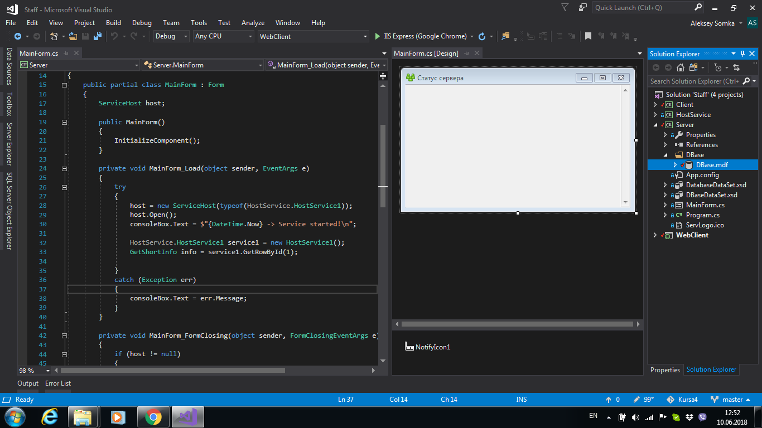
Серверное приложение

Slide 4
Серверное приложение
Предназначено для:
запуска веб-сервиса
отображение диагностической информации в окне программы
работы с локальной базой данных

Slide 5
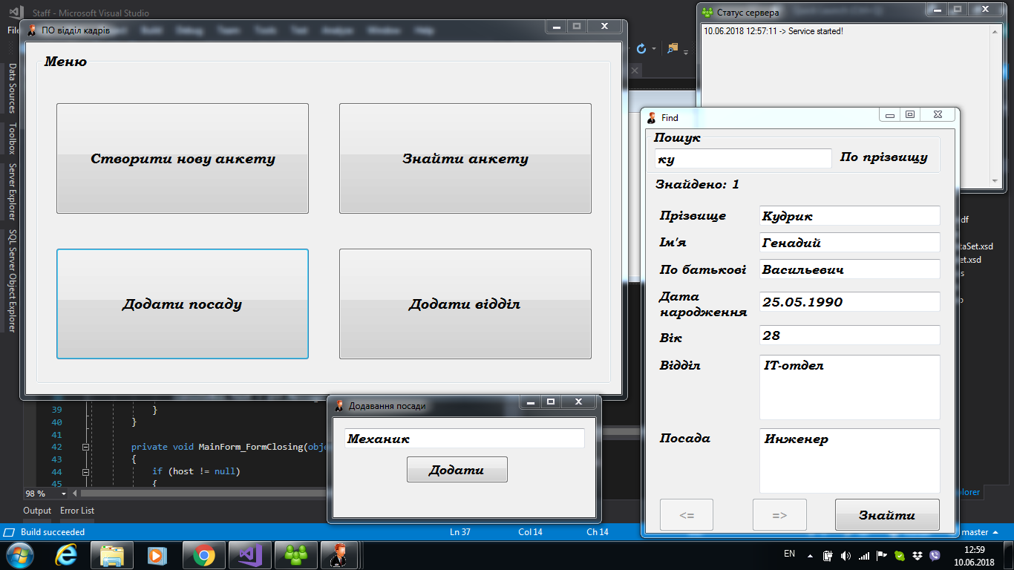
Клиентское ПО

Slide 6
Клиентское ПО
Предназначено для:
Внесения в базу нового отдела
Внесения в базу новых должностей
Внесения в базу нового персонала
Поиск по фамилии

Slide 7
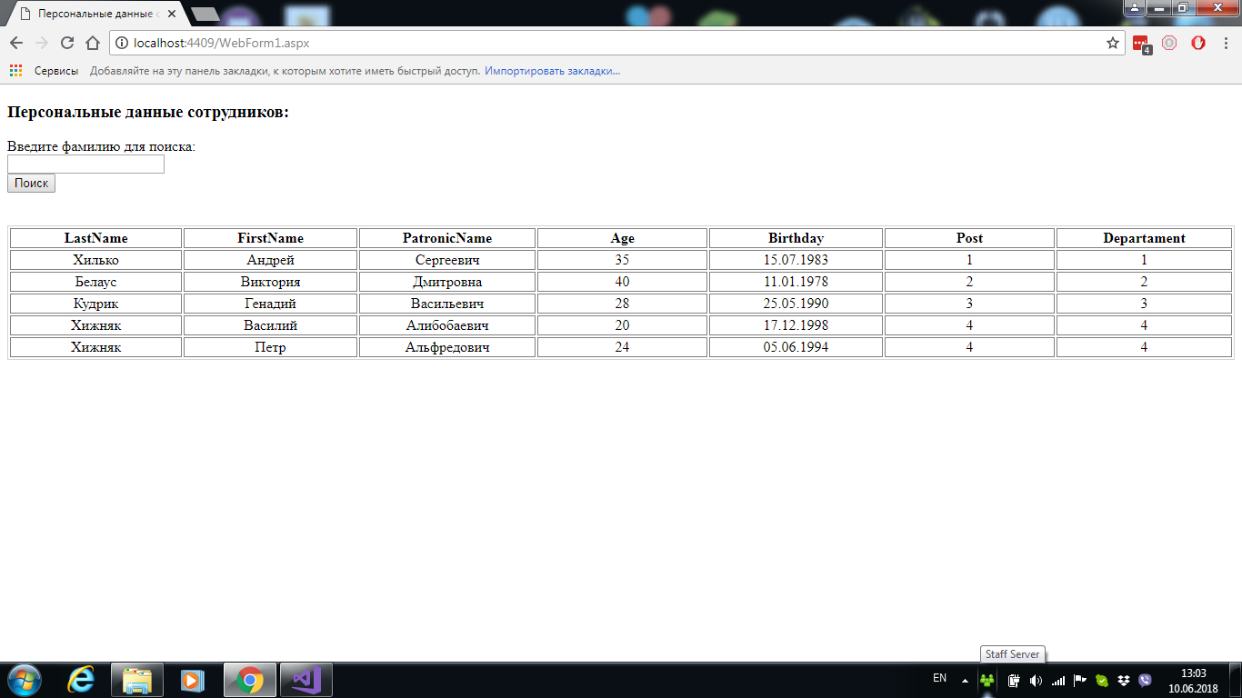
Веб-сервис

Slide 8
Веб-сервис
Предназначен для поиска информации о персональных данных сотрудников компании

Slide 9
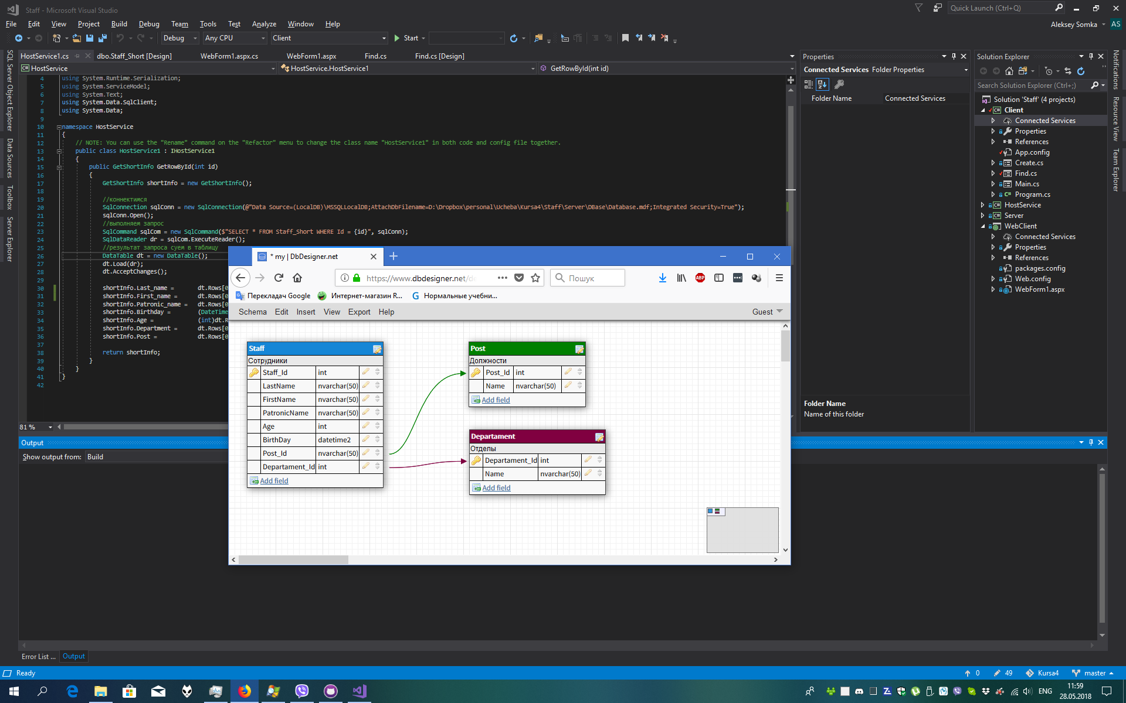
Структура БД

